Slide 1

Tecnologia e Fé unindo igrejas e voluntários
Integrantes
Orientação
Isabella Martins
Matheus Barros
Fabrício Luís
Prof. Luiz Gustavo Turatti

Slide 2



Apresentando o ConectaFé
Um aplicativo móvel que conecta igrejas e voluntários, criando um ecossistema digital para facilitar ações solidárias e fortalecer a comunidade através da tecnologia.
A ideia
Surgiu da necessidade de centralizar campanhas de doação e mobilizar voluntários de forma mais eficiente.
O desafio
Usar a tecnologia como ponte genuína para aproximar pessoas em torno de um propósito comum de fé e solidariedade.

Slide 3




Por que ConectaFé importa
Missão Social
Engajamento
Fortalecer o voluntariado e ampliar o alcance das ações solidárias das igrejas.
Conectar pessoas dispostas a fazer diferença com campanhas que precisam de ajuda.
Impacto Espiritual
Demonstrar que tecnologia e fé caminham juntas para transformar vidas.
Objetivos Específicos
Centralizar campanhas de doação em uma única plataforma
Facilitar contato direto entre igrejas e voluntários
Promover transparência e confiança nas ações solidárias
Aumentar o engajamento comunitário e o impacto social real

Slide 4

Veja como o ConectaFé
funciona na prática:

Slide 5

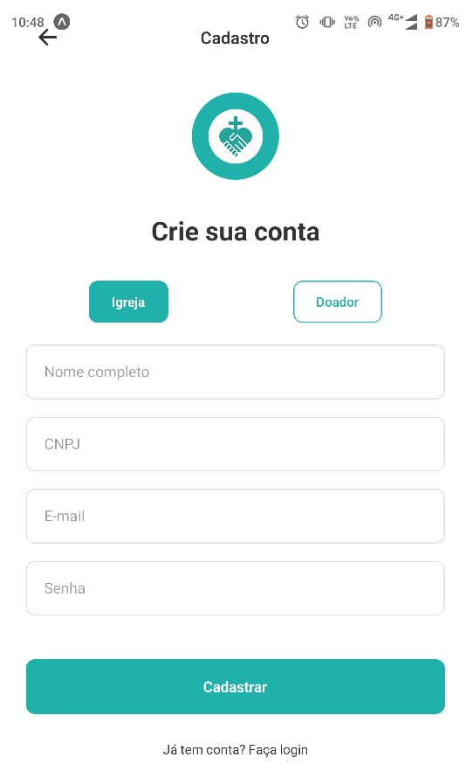
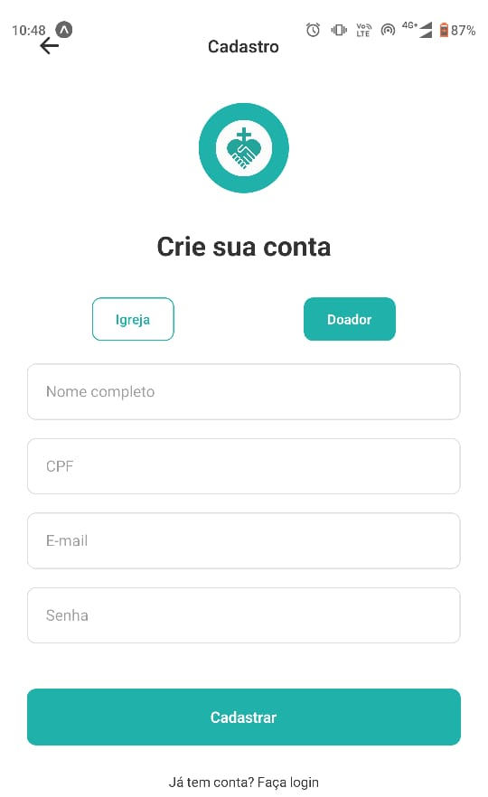
Tela de cadastro:

Slide 6
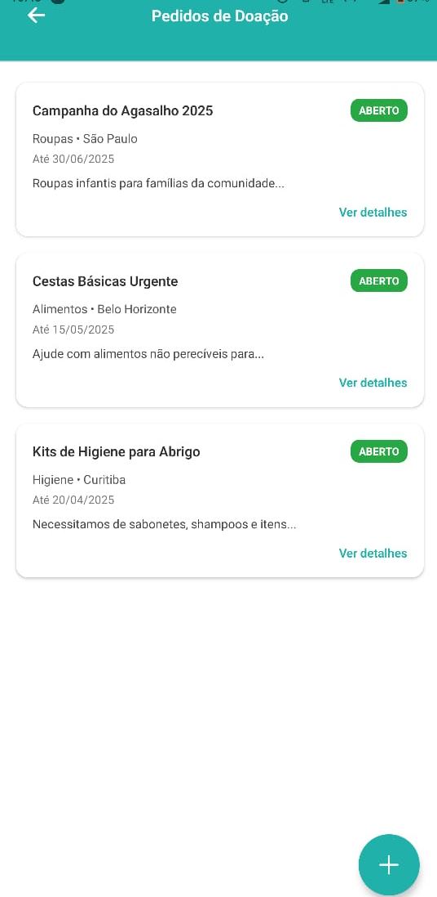
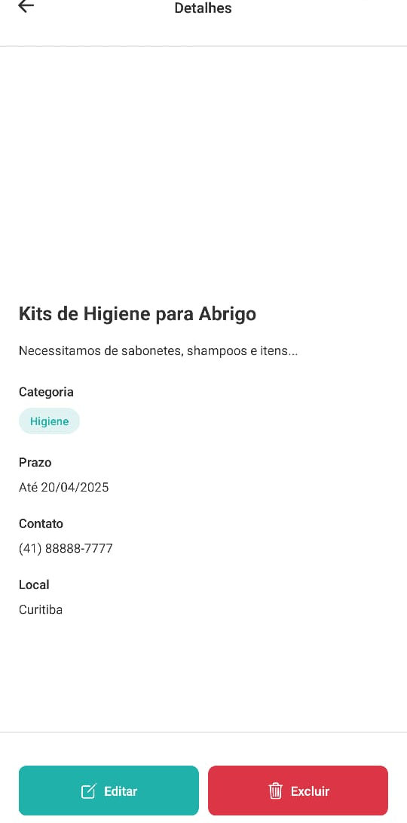
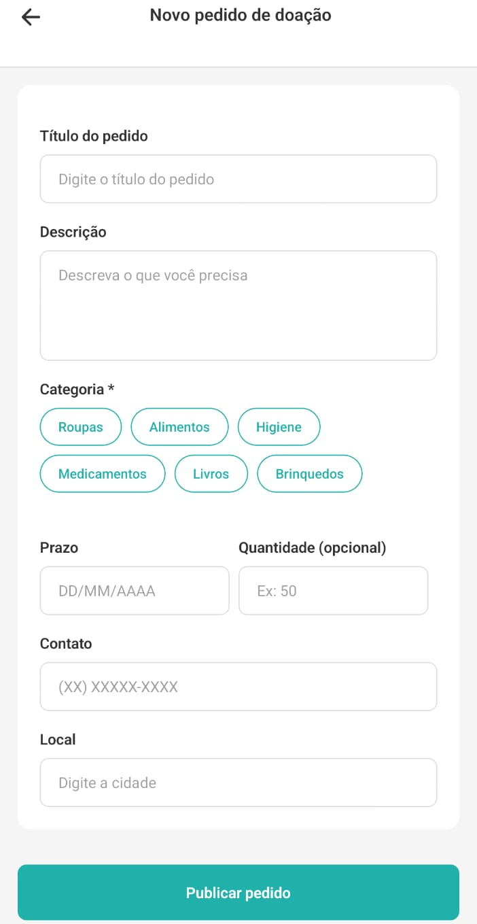
Tela de visualização dos pedidos e formulário de solicitação realizadas pelas igrejas.

Slide 7

Como construímos o ConectaFé
O projeto foi desenvolvido com tecnologias modernas e robustas, escolhidas especificamente para garantir escalabilidade, segurança e uma experiência de usuário fluida.
Frontend
Backend
Banco de Dados
React Native
Firebase
NoSQL
Essa stack permite desenvolvimento rápido, deploy eficiente e manutenção sustentável para expansão futura.

Slide 8
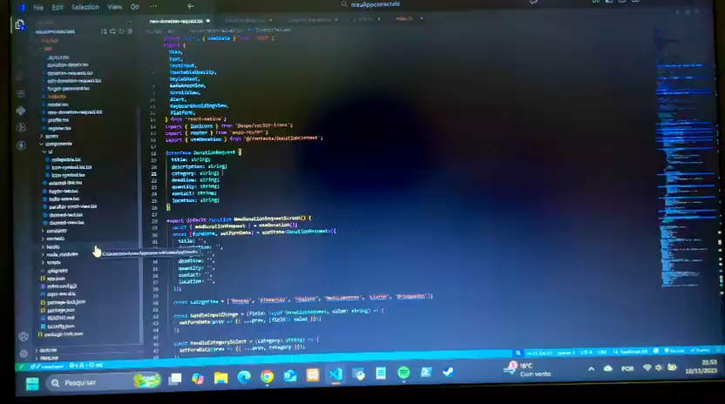
C
Ó
D
I
G
O

Slide 9

C
Ó
D
I
G
o

Slide 10

O que conseguimos alcançar
1
Aplicativo totalmente funcional
Sistema completo de cadastro de campanhas, perfis de voluntários e gestão de doações.
2
Parceria confirmada
Igreja ativa testando e validando a plataforma com feedback positivo de padres e paroquianos.
3
Impacto real já visível
Campanhas mobilizadas, voluntários engajados e comunidade reconhecendo o valor da iniciativa.

Slide 11


ConectaFé:
transformando solidariedade em ação
Impacto Sociocomunitário
Perspectivas Futuras
O ConectaFé demonstra que empatia, serviço e fé são pilares reais de transformação. Cada conexão no app gera histórias de solidariedade.
Expandir para outras paróquias, adicionar recursos de livestream para campanhas, gamificação de engajamento e integração com sistemas de pagamento.
Conclusão: O projeto atingiu seus objetivos sociais e tecnológicos, provando que inovação digital, quando alinhada com valores humanitários, cria ecossistemas verdadeiramente transformadores. ConectaFé é apenas o começo.

